Slide 1

知识分享会
信息系统项目管理师
----进度管理&成本管理
周志昊

Slide 2

PART 01
CONTENTS
信息系统项目管理师
PART 02
进度管理
PART 03
成本管理

Slide 3
PART 01
信息系统项目管理师

Slide 4
信息系统项目管理师
Information System Project Manager
定义
目标
信息系统项目管理师属于计算机技术与软件专业技术资格（水平）考试五大高级资格考试中的一项
1.信息系统项目管理师
2.系统分析师
3.系统架构设计师
4.网络规划设计师
5.系统规划与管理师
掌握信息系统项目管理的知识体系，具备管理大型、复杂信息系统项目和多项目的经验和能力
根据需求组织制订可行的项目管理计划
组织项目实施，对项目的人员、资金、设备、进度和质量等进行管理根据实际情况及时做出调整，系统地监督项目实施过程的绩效，保证项目在一定的约束条件下达到既定的项目目标
分析和评估项目管理计划和成果
在项目管理进展的早期发现问题，并有预防问题的措施
协调信息系统项目所涉及的相关人员；
Notes:
经历哪些阶段
运用项目管理相关知识可以大大减少项目的盲目性和损失

Slide 5
信息系统项目管理师
Information System Project Manager
知识领域 | 启动过程组 | 计划过程组 | 执行过程组 | 控制过程组 | 收尾过程组
项目整体管理 | 制定项目章程 | 规划项目管理 | 指导和管理项目执行 | 监控项目工作、控制整体变更 | 结束项目
项目范围管理 |  | 规划范围管理、收集需求、定义范围、建立WBS |  | 核实范围 控制范围
项目进度管理 |  | 规划进度管理、定义活动、排序活动、估算资源、估算历时、制定进度计划 |  | 控制进度
项目成本管理 |  | 规划成本管理、估算成本、制定预算 |  | 控制成本
项目质量管理 |  | 规划质量管理 | 实施质量保证 | 控制质量
人力资源管理 |  | 规划人力资源 | 组建项目团队 建设项目团队 | 管理项目团队
项目沟通管理 |  | 规划沟通管理 | 管理沟通 | 控制沟通
项目风险管理 |  | 规划风险管理、识别风险、定性分析风险、定量分析风险、制定风险应对计划 |  | 监控风险
项目采购管理 |  | 规划采购管理 | 实施采购 | 控制采购 | 结束采购
项目干系人管理 | 识别干系人 | 规划干系人管理 | 管理干系人参与 | 控制干系人参与
1
2
3
4
5
6
7
8
9
0

Slide 6
PART 02
进度管理
Schedule

Slide 7
进度管理
Schedule
管理过程 | 输入 | 工具和技术 | 输出
1.规划进度管理 | 1.项目管理计划 2.项目章程 3.组织过程资产 4.事业环境因素 | 1.专家判断 2.分析技术 3.会议 | 1.项目进度管理计划
2.定义活动 | 1.进度管理计划 2.范围基准 3.组织过程资产 4.事业环境因素 | 1.分解 2.滚动式规划 3.专家判断 | 1.活动清单 2.活动属性 3.里程碑清单
3.排列活动顺序 | 1.进度管理计划 2.活动清单 3.活动属性 4.里程碑清单 5.事业环境因素 6.项目范围说明书 | 1.确定依赖关系 2.前导图法 3.箭线图法 4.提前量与滞后量 | 1.项目进度网络图 2.项目文件更新（活动清单、活动属性、里程碑清单、风险登记册）
4.估算活动资源 | 1.进度管理计划 2.活动清单 3.活动属性 4.资源日历 5.风险登记册 6.活动成本估算 7.事业环境因素 8.组织过程资产 | 1.专家判断 2.备选方案分析 3.发布的估算数据 4.项目管理软件 5.自下而上估算 | 1.活动资源需求 2.资源分解结构 3.项目文件更新（活动清单、活动属性、资源日历）

Slide 8
进度管理
Schedule
管理过程 | 输入 | 工具和技术 | 输出
5.估算活动持续时间 | 1.进度管理计划 2.活动清单 3.活动属性 4.活动资源需求 5.资源日历 6.项目范围说明书 7.风险登记册 8.资源分解结构 9.事业环境因素 10.组织过程资产 | 1.专家判断 2.类比估算 3.参数估算 4.三点估算 5.群体决策技术 6.储备分析 | 1.活动持续时间估算 2.项目文件更新（活动属性、为估算活动持续时间而制定的假设条件）
6.制定进度计划 | 1.进度管理计划 2.活动清单 3.活动属性 4.项目进度网络图 5.活动资源需求 6.资源日历 7.活动持续时间估算 8.项目范围说明书 9.风险登记册 10.项目人员分派 11.资源分解结构 12.事业环境因素 13.组织过程资产 | 1.关键路线法 2.关键链法 3.资源优化技术 4.进度压缩 5.计划评审技术 | 1.进度基准 2.项目进度计划 3.进度数据 4.项目日历 5.项目管理计划更新（进度基准、进度管理计划） 6.项目文件更新（活动资源需求、活动属性、日历、风险登记册）

Slide 9
进度管理
Schedule
管理过程 | 输入 | 工具和技术 | 输出
7.控制进度 | 1.项目管理计划 2.项目进度计划 3.工作绩效数据 4.项目日历 5.进度数据 6.组织过程资产 | 1.进度报告 2.进度变更控制系统 3.绩效衡量 4.项目管理软件 5.偏差分析 6.进度比较横道图 7.假设条件情景分析 8.制定进度的工具 9.进度压缩 10.资源平衡。 | 1.工作绩效信息 2.进度预测 3.变更请求 4.项目管理计划更新（进度基础、进度管理计划、成本基准） 5.项目文件更新（进度数据、项目进度计划、风险登记册） 6.组织过程资产更新（偏差原因、纠正措施、其它经验教训）

Slide 10
干货-关键路线法
进度管理
Schedule
 项目进度网络图——展示项目各计划活动、持续时间、逻辑关系的图形
单代号网络图（节点型）——用一个节点代表一项活动，箭线仅表示活动之间的逻辑关系。
 双代号网络图（箭线型）——用一个箭线表示一项活动，活动名称写在箭线上，箭线同时表示活动间逻辑关系。

单代号网络图
双代号网络图

Slide 11
最早开始时间ES：最早可能的开始时间
最早结束时间EF：EF=ES+D
最晚结束时间LF：不影响总工期的结束时间
最晚开始开始LS：LS=LF-D
总时差=LS-ES=LF-EF
自由时差=紧后工作的ES - 此活动的EF
关键路径：所有从开始到结束的路径中，
活动历时之和 最大的路径。
总工期：关键路径的活动历时之和。

Slide 12
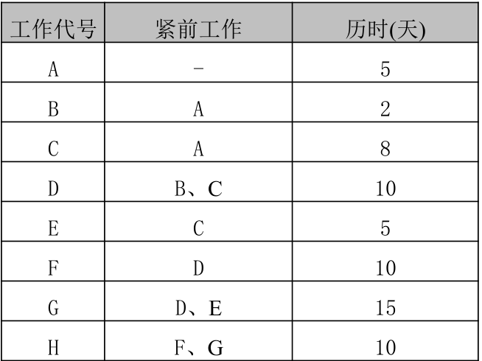
例题1：
小张是负责某项目的项目经理。经过工作分解后，此项目的范围已经明确，但是为了更好地对项目的开发过程进行有效监控，保证项目按期、保质完成，小张需要采用网络计划技术对项目进度进行管理。经过分析，小张得到了一张表明工作先后关系及每项工作的初步时间估计的工作列表，如下所示：
【问题一】
请根据上表完成此项目的前导图（单代号网络图），表明各活动之间的逻辑关系，并指出关键路径和项目工期。节点用以下样图标识。
图例：
【问题二】
请分别计算工作B、C和E的自由浮动时间。
【问题三】
为了抢进度，在进行工作G时加班赶工，因此将该项工作的时间压缩了7天（历时8天）。请指出此时的关键路径，并计算工期。

Slide 13
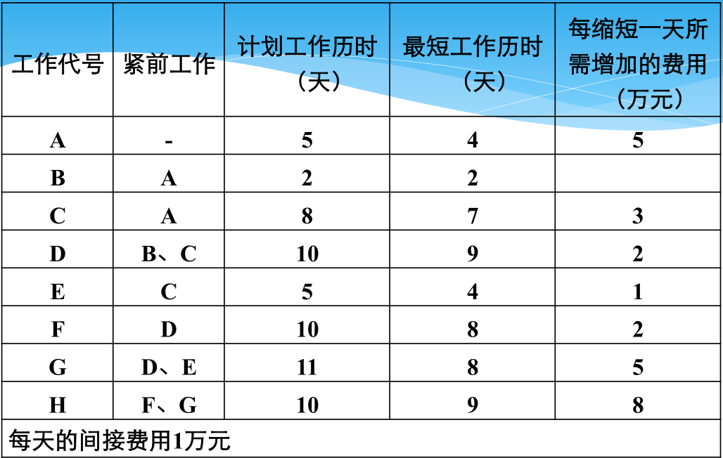
例题2：
张某是M公司的项目经理，有着丰富的项目管理经验，最近负责某电子商务系统开发的项目管理工作。该项目经过工作分解后，范围已经明确。为了更好地对项目的开发过程进行监控，保证项目顺利完成，张某拟采用网络计划技术对项目进度进行管理。经过分析，张某得到了一张工作计划表，如表1所示。
【事件1】为了表明各活动之间的逻辑关系.计算工期，张某将任务及有关属性用以下样图表示，然后根据工作计划表，绘制单代号网络图。
【事件2】张某的工作计划得到了公司的认可，但是项目建设方（甲方）提出，因该项目涉及融资，希望项目工期能够提前2天，并额外支付8万元的项目款。
【事件3】张某将新的项目计划上报给了公司，公司请财务部估算项目的利润。

Slide 14
【事件1】为了表明各活动之间的逻辑关系.计算工期，张某将任务及有关属性用以下样图表示，然后根据工作计划表，绘制单代号网络图。
【事件2】张某的工作计划得到了公司的认可，但是项目建设方（甲方）提出，因该项目涉及融资，希望项目工期能够提前2天，并额外支付8万元的项目款。
【事件3】张某将新的项目计划上报给了公司，公司请财务部估算项目的利润。
【 问题 1】
 （1）请按照事件1的要求，帮助张某完成此项目的单代号网络图。
 （2）指出项目的关键路径和工期。
【 问题 2】
 在事件2中，请简要分析张某应如何调整工作计划，才能既满足建设方的工期要求，又尽量节省费用。
【 问题 3】
 请指出事件3中，财务部估算的项目利润因工期提前变化了多少，为什么？

Slide 15
PART 03
成本管理
Cost

Slide 16
成本管理
Cost
管理过程 | 输入 | 工具和技术 | 输出
1.规划成本 | 1.项目管理计划 2.项目章程 3.事业环境因素 4.组织过程资产 | 1.专家判断 2.分析技术 3.会议 | 1.成本管理计划
2.估算成本 | 1.成本管理计划 2.人力资源管理计划 3.范围基准 4.项目进度计划 5.风险登记册 6.事业环境因素 7.组织过程资产 | 1.专家判断 2.类比估算 3.参数估算 4.自下而上估算 5.三点估算 6.准备金分析 7.质量成本 | 1.活动成本估算 2.估算依据 3.项目文件更新（风险登记册）

Slide 17
成本管理
Cost
管理过程 | 输入 | 工具和技术 | 输出
3.制定预算 | 1.成本管理计划 2.范围基准 3.活动成本估算 4.估算依据 5.项目进度计划 6.资源日历 7.风险登记册 8.协议 9.组织过程资产 | 1.成本汇总 2.准备金分析 3.参数模型 4.资金限制平衡 | 1.成本基准 2.项目资金需求 3.项目文件更新（风险登记册、活动成本估算、项目进度计划）
4.控制成本 | 1.项目管理计划 2.项目资金需求 3.工作绩效数据 4.组织过程资产 | 1.挣值管理 2.预测 3.完工尚需绩效指数 4.绩效审查 5.项目管理软件 | 1.工作绩效信息 2.成本预测 3.变更请求 4.项目管理计划更新（成本基准、成本管理计划） 5.项目文件更新（成本估算、估算依据） 6.组织过程资产更新（偏差原因、纠正措施、财务数据库、其它经验教训）

Slide 18
干货-挣值分析
成本管理
Cost
挣值（Earned Value）
表示在测量点时，已完成工作量的计划费用
挣值分析
是测量项目执行情况的常用方法，整合了范围，费用和进度的测量，从而帮助项目管理者评价项目执行情况
挣值分析的关注点
项目进度超前还是落后
实际花费是否超支
资源利用是否有效
还需要对项目投入多少费用

Slide 19
成本管理
Cost
EV
Earned Value
实际工作的预算价值（挣值）
挣值分析
PV
Planed Value
计划工作的预算价值
AC
Actual Cost
实际工作的实际花费

Slide 20
例题1：
成本管理
Cost
EV
Earned Value
实际工作的预算价值（挣值）
挣值分析
PV
Planed Value
计划工作的预算价值
AC
Actual Cost
实际工作的实际花费
已知：
某项目计划工期12个月，每月预算1万元，在4月末时，发现实际完成3个月的工作量，花费3.5万元。
问题：
1、在4月末时，此项目的EV、PV、AC？
2、评价此时该项目的进度、成本绩效。

Slide 21
成本管理
Cost
SV
Schedule Variance
SV=EV-PV
挣值分析
CV
Cost Variance
CV=EV-AC
SPI
Schedule Performance Index
SPI=EV/PV
CPI
Cost Performance Index
CPI=EV/AC
SV>0 SPI>1 进度超前
CV>0 CPI>1 成本节约

Slide 22
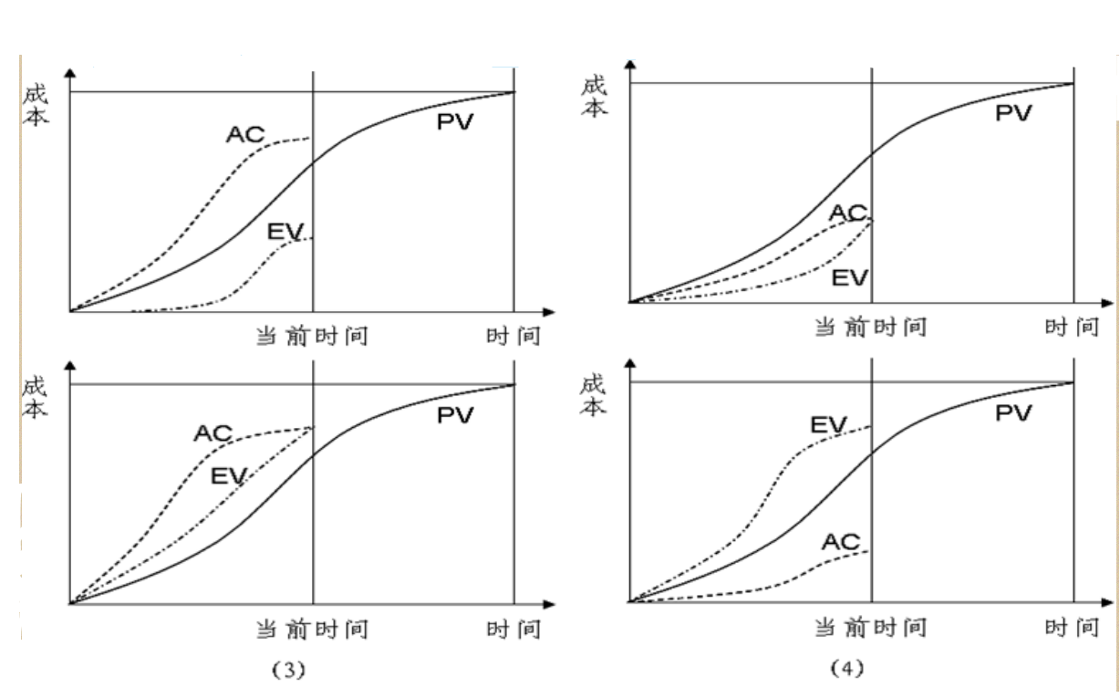
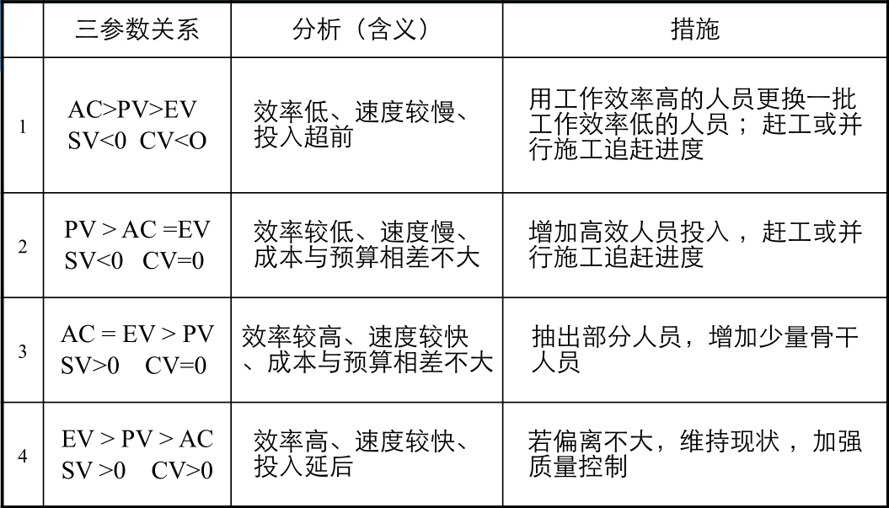
成本管理
Cost

Slide 23
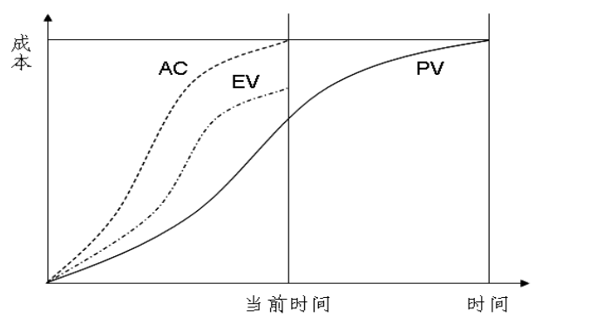
例题2：
成本管理
Cost
项目经理小张对自己正在做的一个项目进行成本挣值分析后，画出了如下所示的一张图，当前时间为图中的检查日期。根据该图小张分析：该项目进度 （1） ，成本 （2） 。
（1）A．正常 B．落后 C．超前 D．无法判断
（2）A．正常 B．超支 C．节约 D．无法判断

Slide 24
成本管理
Cost
BAC
Budget At Completion
BAC（总预算）
挣值分析
ETC
Estimate To Completion
ETC=BAC-EV (非典型）
ETC=（BAC-EV）/CPI(典型）
EAC
Estimate At Completion
EAC=ETC+AC
VAC
Variance at Completion
VAC=BAC-EAC

Slide 25
例题3：
成本管理
Cost
BAC
Budget At Completion
BAC（总预算）
挣值分析
ETC
Estimate To Completion
ETC=BAC-EV (非典型）
ETC=（BAC-EV）/CPI(典型）
EAC
Estimate At Completion
EAC=ETC+AC
VAC
Variance at Completion
VAC=BAC-EAC
已知：
某项目计划工期12个月，每月预算1万元，在4月末时，发现实际完成3个月的工作量，花费3.5万元。
问题：
1、在4月末时，此项目的EV、PV、AC、BAC、ETC(非典型）、EAC、VAC？

Slide 26
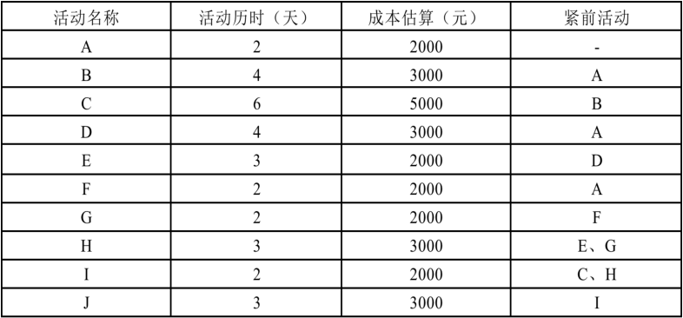
例题4：
成本管理
Cost
某信息系统项目包含 A、B、C、D、E、F、G、H、I、J ⼗个活动。各活动的历时、成本估算值、活动逻辑关系如下表所示：

Slide 27
【问题 1】
（1）请计算活动 H、G 的总浮动时间和自由浮动时间。
（2）请指出该项目的关键路径。
（3）请计算该项目的总⼯期。
【问题 2】
项目经理在第 9 天结束时对项目进度进⾏统计，发现活动 C 完成了 50%，活动 E完成了50%，活动 G 完成了 100%，请判断该项目⼯期是否会受到影响？为什么？
【问题 3】
结合问题 2，项目经理在第 9 天结束时对项目成本进⾏了估算，发现活动 B 的实际花费比预估多了 1000 元，活动 D 的实际花费比预估少了 500 元，活动 C 的实际花费与为2000 元，活动 E 的实际花费为 1000 元，其他活动的实际花费与预估⼀致。
（1）请计算该项目的完⼯预算 BAC。
（2）请计算该时点计划值 PV、挣值 EV、成本绩效指数 CPI、进度绩效指数 SPI。
【问题 4】
项目经理对项目进度、成本与计划不⼀致的原因进⾏
了详细分析，并制定了改进措施。假设该改进措施是
有效的，能确保项目后续过程不会再发⽣类似问题，
请计算该项目的完⼯估算 EAC。

Slide 28
THANK YOU
VERY MUCH

